Slide 1

BÀI THỰC HÀNH 1
LÀM QUEN VỚI FREE PASCAL

Slide 2
Nội dung
- Khởi động free pascal
- Nhận biết các thành phần
- Viết một chương trình đơn giản
- Chạy chương trình và tìm hiểu lỗi

Slide 3
BÀI 1
Làm quen với việc khởi động và thoát khỏi Free Pascal. Nhận biết các thành phần trên màn hình của Free Pascal

Slide 4

BÀI 1
Khởi động Free Pascal

Slide 5
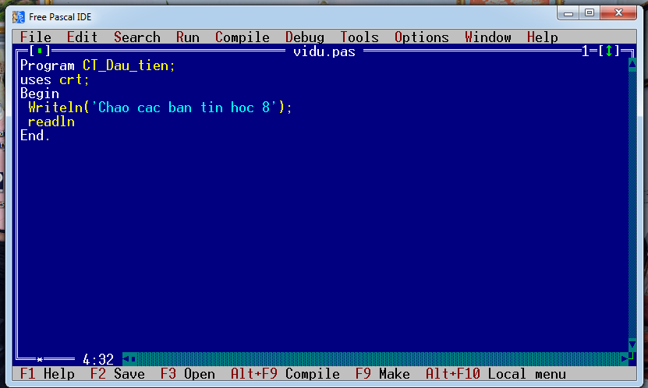
Thanh bảng chọn
Tên chương trình (tên tệp)
Các dòng lệnh

Slide 6
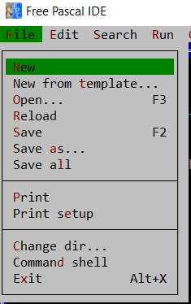
- Có thể sử dụng phím ALT và phím tắt của bảng chọn (chữ màu đỏ ở tên bảng chọn, ví dụ: Phím tắt của bảng chọn File là chữ F, của bảng chọn Run là chữ R….) để mở bảng chọn tương ứng.
- Thoát chương trình: File → Exit (hoặc nhấn tổ hợp phím Alt + X)

Slide 7
BÀI 2
Soạn thảo, lưu, dịch và chạy một chương trình đơn giản

Slide 8
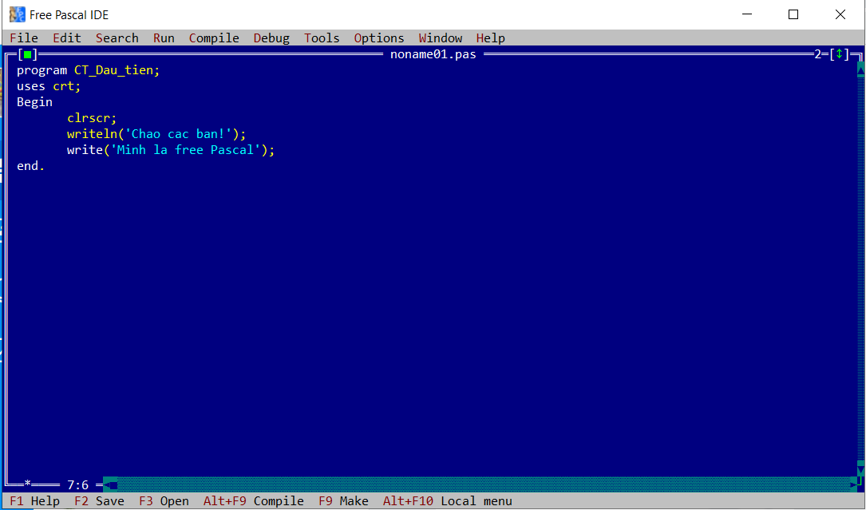
BÀI 2
Khởi động Free Pascal và gõ các dòng lệnh dưới đây:
Khi soạn thảo chương trình cần: gõ đúng, chính xác lệnh và không bỏ sót các dấu nháy đơn (‘), dấu chấm phẩy (;), dấu chấm (.)

Slide 9
Chú ý:
Cặp từ khóa Begin, End bao giờ cũng đi thành cặp
Câu lệnh Uses được dùng để khai báo thư viện Crt;
Lệnh clrscr; dùng để xóa màn hình kết quả. Chỉ có thể sử dụng lệnh clrscr khi đã khai báo thư viện crt
Lệnh write/ writeln dùng để in ra màn hình
Nên tắt chế độ gõ tiếng việt khi soạn thảo chương trình

Slide 10
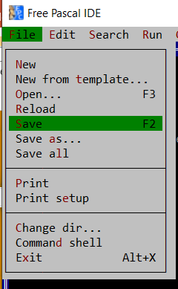
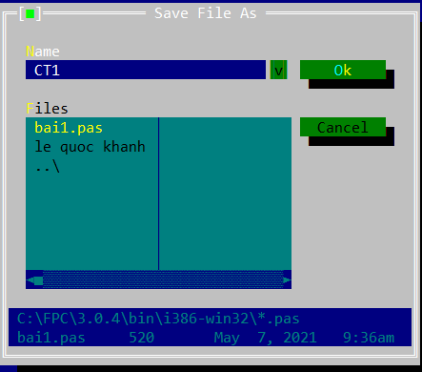
Lưu chương trình: nhấn F2 hoặc (File → Save)
Tên tệp

Slide 11
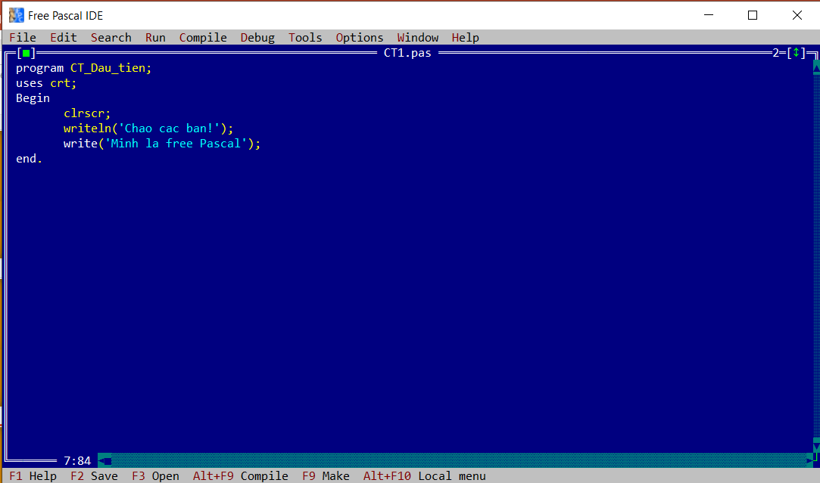

Để dịch chương trình
Nhấn tổ hợp phím Alt+F9

Slide 12
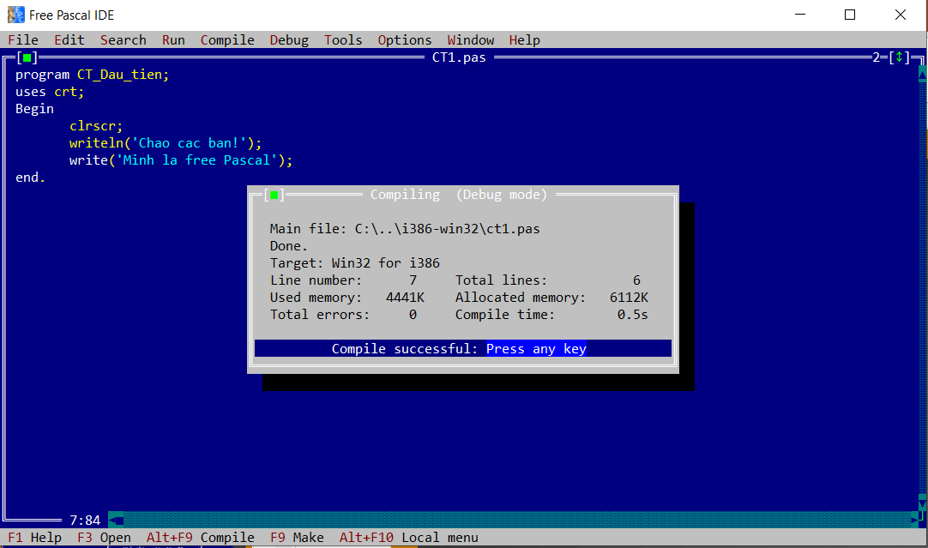

Slide 13
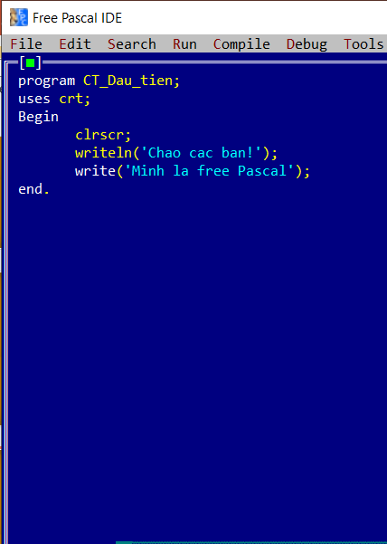
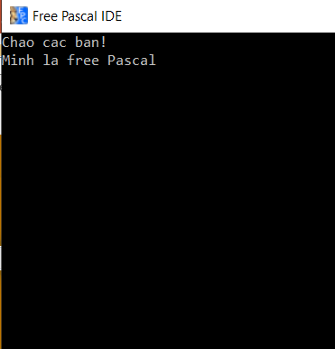
Ctrl + F9: Chạy chương trình
Alt +F5: xem kết quả

Slide 14
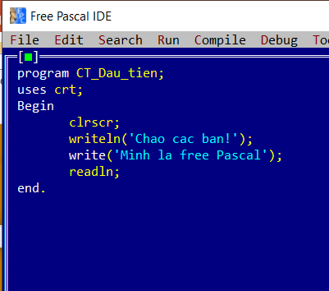
Để quan sát được kết quả mà không cần nhấn tổ hợp phím ALT +F5, ta thêm lệnh readln; vào trước từ khóa end.

Slide 15
BÀI 3
Tìm hiểu một số lỗi trong chương trình
và thông báo lỗi

Slide 16
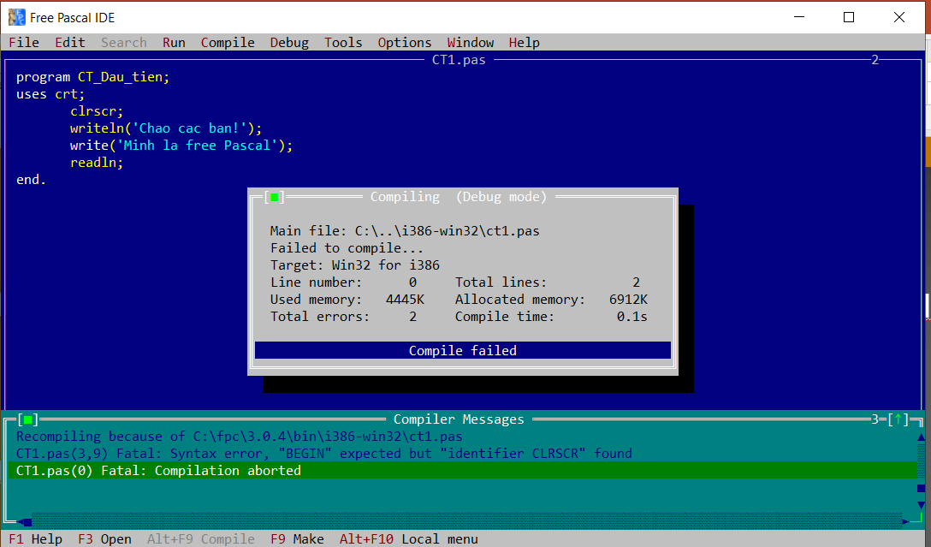
Xóa dòng lệnh Begin và xem lỗi

Slide 17
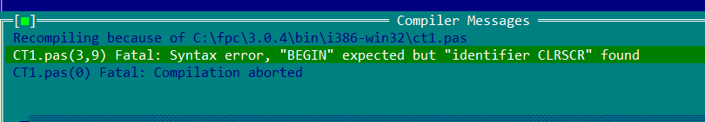
Nhấn phím Enter

Slide 18
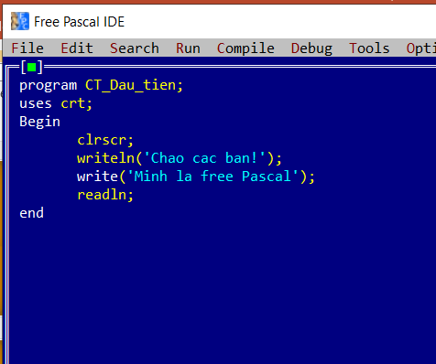
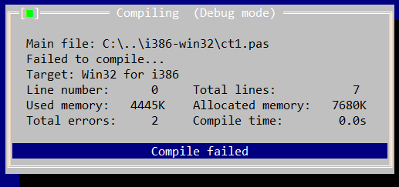
Xóa dấu chấm sau chữ END và xem lỗi

Slide 19
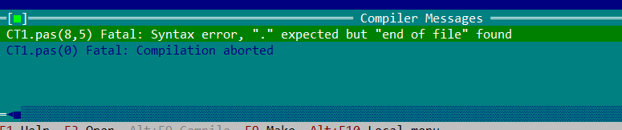
Nhấn phím Enter
Chú ý
Trong Pascal:
Dấu chấm phẩy (;) dùng để phân cách các lệnh. Sau câu lệnh trước từ khóa end có thể không cần dấu chấm phẩy
Sau từ khóa end kết thúc chương trình luôn có 1 dấu chấm đi kèm

Slide 20
BÀI 4
Hãy viết chương trình để in ra lời chào và tên của em

Slide 21
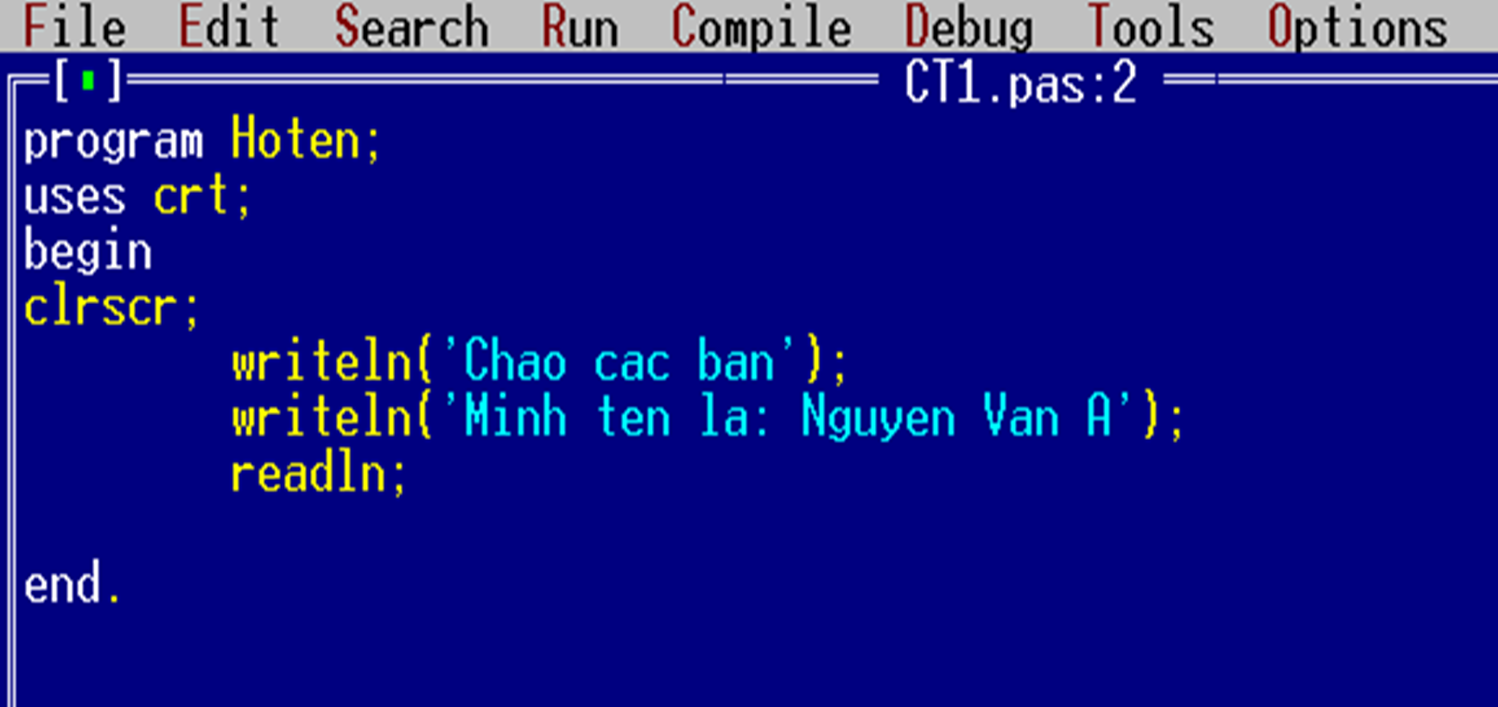

Slide 22
Tổng kết
Các bước đã thực hiện:
1. Khởi động Free Pascal
2. Soạn thảo chương trình
3. Biên dịch chương trình: Alt + F9
4. Chạy chương trình: Crtl + F9
5. Nhận biết 1 số lỗi cơ bản.

Slide 23
Tổng kết
Pascal không phân biệt chữ hoa, chữ thường
Dấu chấm phẩy (;) được dùng để phân cách các lệnh trong Pascal.
Lệnh kết thúc chương trình là end. (có dấu chấm), mọi thông tin đứng sau lệnh này bị bỏ qua trong quá trình dịch chương trình.
Lệnh writeln thông báo ra màn hình và đưa con trỏ xuống đầu dòng tiếp theo. Nội dung cần in phải được đặt trong cặp dấu nháy đơn.

Slide 24
Tổng kết
Lệnh write tương tự như writeln, nhưng không đưa con trỏ xuống đầu dòng tiếp theo.
Câu lệnh clrscr dùng để xóa màn hình và chỉ sử dụng được khi đã khai báo thư viện crt

Slide 25
